Slide 1
Эксплуатация Workflow Suite

Slide 2
План темы
Основные определения
Архитектура Workflow
Workflow Enterprise Manager
Работа системы в Runtime
Экспорт истории выполнения активностей бизнес-процесса и описания бизнес-процесса на pdl
Список источников информации о Workflow

Slide 3
Основные определения

Slide 4
Основные определения
Workflow Suite | в FORIS Workflow Suite выступает в роли интеграционной шины, которая позволяет другим приложениям, выступающим в роли сервисов, избегать прямого взаимодействия друг с другом. Workflow обеспечивает важный аспект архитектуры корпоративных приложений - слабую связанность
BPE (часть Workflow Suite) | движок бизнес-процессов, позволяет определить БП (описать с помощью языка PDL), создавать экземпляры этих БП (через стартовые методы выставляемых в фасаде) и обеспечивает асинхронную обработку основной логики процесса
Бизнес-процесс(БП) | бизнес-процесс представляет собой систему последовательных, целенаправленных и регламентированных видов деятельности, в которой посредством управляющего воздействия и с помощью ресурсов входы процесса преобразуются в выходы, результаты процесса, представляющие ценность для потребителей
Сервис | организованное определенным образом предоставление в сетевой среде информации другим приложениям с помощью описания и публикации соответствующих интерфейсов

Slide 5
Основные определения
Тип процесса (БП) Workflow | это его метаданные: имена и типы его переменных и сообщений; определения корреляционных наборов; логика выполнения процесса, определенная в его активностях. Кроме того тип процесса имеет осмысленное имя, хранит привязку к узловой базе данных
Атрибуты процесса (БП) | это свойства, присущие всем процессам без исключения, такие как тип, дата создания или текущая активность
Переменные процесса(БП) | это свойства, присущие конкретным версиям типа процесса, такие как «Номер лицевого счета», «Абонент» или «Приложение обслуживания». Этим они отличаются от атрибутов процесса, которые присущи всем процессам без исключения
Переменная БП | простая или структурная переменная, обязательно сериализуемого типа, которая хранит информацию, изначально переданную в БП или полученную в результате выполнения его операций, и необходимую для выполнения других операций или принятия решения о том, какую операцию выполнять

Slide 6
Основные определения
Операция БП | ссылка на метод, определенный во внешнем компоненте, который может быть вызван в ходе выполнения БП. Ссылка полностью описывает сигнатуру метода, а также класс и сборку, где он определен
Конфигурационная база данных | хранит метаданные, которые необходимы системе для создания, обработки и предоставления информации о процессах
Узловая база данных | хранит экземпляры процессов и историю их выполнения. Узлы обработки получают задание на выполнение именно через узловые базы данных
Фасад, фасадная служба | это сервер для работы фасадных служб. Сервис WCF отвечающий за создание экземпляров процессов и выполнение стартовой логики
Узел обработки | узлы обработки предназначены для выполнения основной логики (активностей) БП в асинхронном режиме. Работают в многопоточном режиме, конфигурируются наборами параметров и используют механизм подписки

Slide 7
Основные определения
База данных Service Registry | содержит реестр служб с соответствующей конфигурацией, перечнем серверов и портов, на которых они развернуты, и клиентскими предпочтениями по вызову служб
Активность процесса Workflow | шаг процесса, на котором выполняется действие или принимается решение

Slide 8
Схема развертывания Workflow Службы Facade и Processor Основная и стартовая логика процесса Service Registry Базы данных: Config, Node, Service Registry
Архитектура Workflow

Slide 9
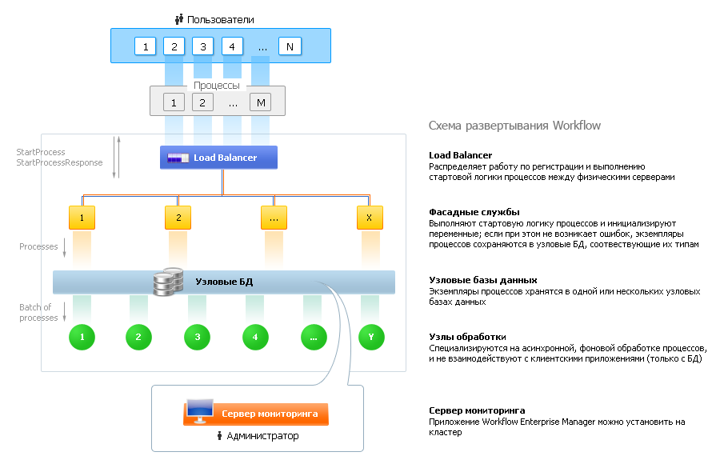
Архитектура Workflow. Схема развертывания

Slide 10
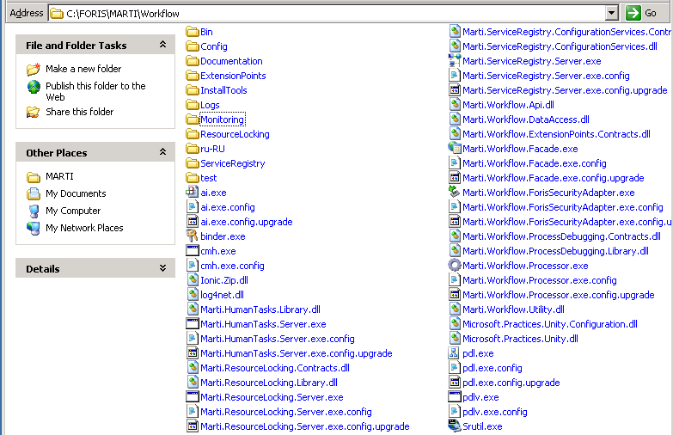
Архитектура Workflow. C:\FORIS\MARTI\Workflow
Компоненты Workflow устанавливаются в директорию C:\FORIS\MARTI\Workflow.

Slide 11
Архитектура Workflow. Модульная архитектура системы
Workflow Suite
Service Registry
Workflow 2.0 (Facade, Processor)
WCF
Customer Management
Node DB
Config DB
Service 1
Workflow
Enterprise
Manager
SOAP/ WCF
. . .
BAR DB
Service N
Resource
Locking
Модульная архитектура Workflow

Slide 12
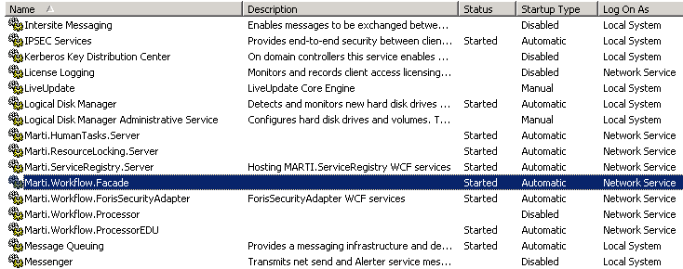
Службы Facade и Processor
Marti.Workflow.Facade Marti.Workflow.Processor Marti.ServiceRegistry.Server Marti.ResourceLocking.Server Marti.HumanTasks.Server | Windows-сервисы, отвечающие за работу соответствующих компонентов Workflow Suite

Slide 13
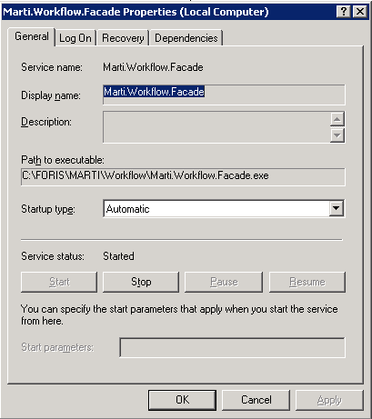
Службы Facade и Processor
Marti.Workflow.Facade – это фасад Workflow.
Фасадная служба Workflow отвечает за создание экземпляров процессов и выполнение стартовой логики.
Log-файл службы Facade: C:\FORISLOG\Workflow\Marti.Workflow.Facade.log

Slide 14
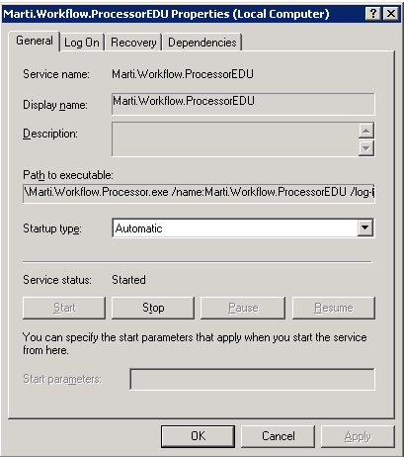
Службы Facade и Processor
Marti.Workflow.Processor – это узел обработки. Узлы обработки предназначены для выполнения основной логики бизнес-процессов. Они работают в многопоточном режиме, конфигурируются наборами параметров и используют механизм подписки.
Log-файл службы Processor: C:\FORISLOG\Workflow\Marti.Workflow.Processor.log

Slide 15
Стартовая логика процесса Workflow
Стартовая логика (стартовый блок) процесса – это активности, которые нужно выполнить синхронно, в методе запуска процесса, до сохранения экземпляра процесса в БД Workflow. Поскольку выполнение синхронное, его результаты (изменившееся состояние процесса) доступны клиентскому приложению сразу после завершения метода запуска процесса. Стартовая логика процесса:
Выполняется в процессе фасадной службы Workflow;
Выполняется в одной распределенной транзакции (и поэтому не может включать длительных действий или асинхронных вызовов внешних систем);
PDL 2.2 задается в блоке <instantiation>;
Не отражается в истории процесса, если трассировка не включена на FULL.

Slide 16
Основная логика процесса Workflow
Основная логика (асинхронный блок) процесса – это активности, которые не нужно или невозможно выполнить синхронно; результат их выполнения не нужен клиентскому приложению сразу же, но виден в истории процесса. Основная логика процесса:
Выполняется узлами обработки Workflow;
Может выполняться сколь угодно долго;
PDL 2.2 задается в блоке <execution>;
Может осуществлять асинхронные вызовы внешних систем;
Отражается в истории процесса.

Slide 17
Архитектура Workflow. Базы данных
Config DB | в конфигурационной базе данных Workflow хранятся метаданные (определение данных), которые необходимы системе для создания, обработки и предоставления информации о процессах. Конфигурационная база данных всегда одна
Node DB | в узловой базе данных Workflow хранятся экземпляры процессов и история их выполнения. Узловых баз данных может быть несколько
Service Registry DB | содержит реестр служб с соответствующей конфигурацией, перечнем серверов и портов, на которых они развернуты, и клиентскими предпочтениями по вызову служб

Slide 18
Монитор Конфигуратор Service Registry
Workflow Enterprise Manager

Slide 19
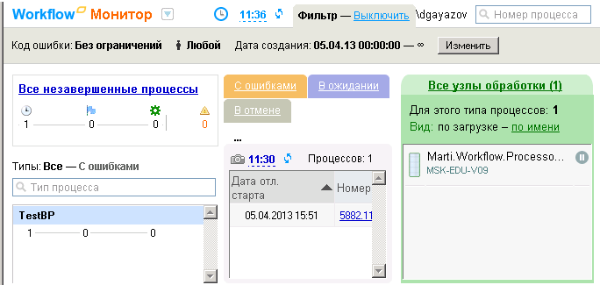
Монитор
Монитор позволяет следить за количеством невыполненных процессов, находить нужные процессы по условиям фильтра и получать по любому процессу подробную информацию.
Подробную информацию о настройках Workflow Enterprise Manager и работе с ним можно найти по ссылке:
https://wiki.bss.nvision-group.com/display/WorkflowSuite/Enterprise+Manager+Monitor

Slide 20
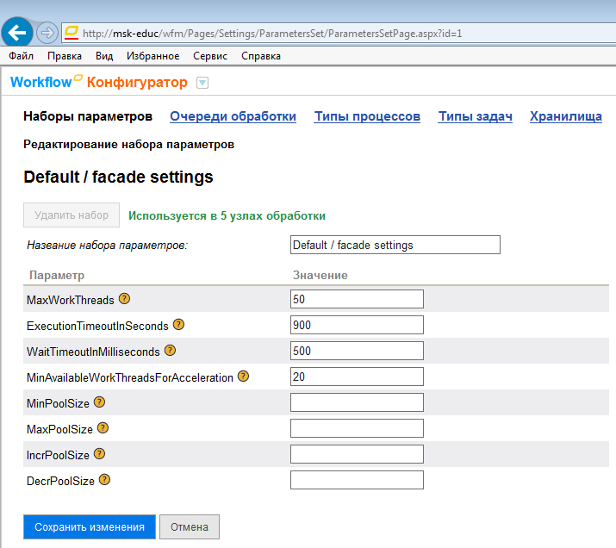
Конфигуратор. Наборы параметров
Параметры настроек для работы узлов обработки

Slide 21
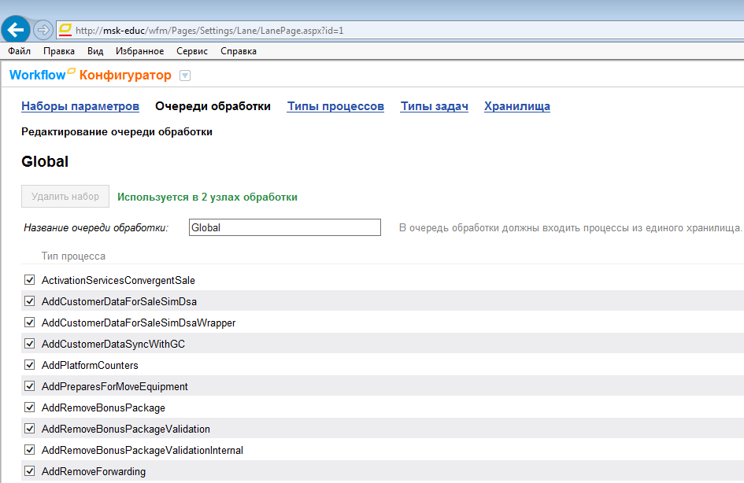
Конфигуратор. Очереди обработки
Список типов процессов, которые входят в очередь обработки Global

Slide 22
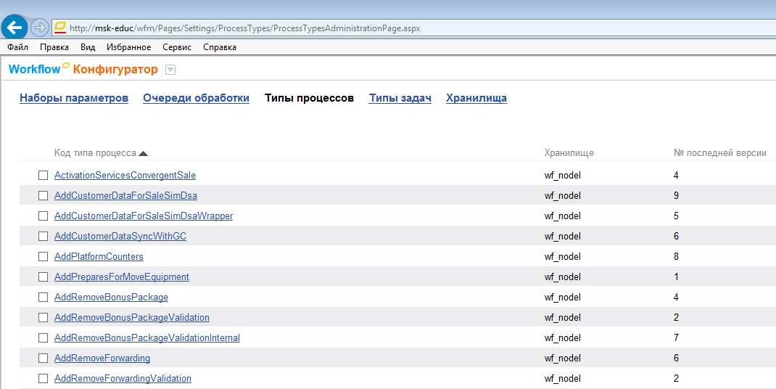
Конфигуратор. Типы процессов
Типы процессов – бизнес-процессы, зарегистрированные в Workflow. Каждый бизнес-процесс должен быть связан с хранилищем (узловой базой данных).

Slide 23
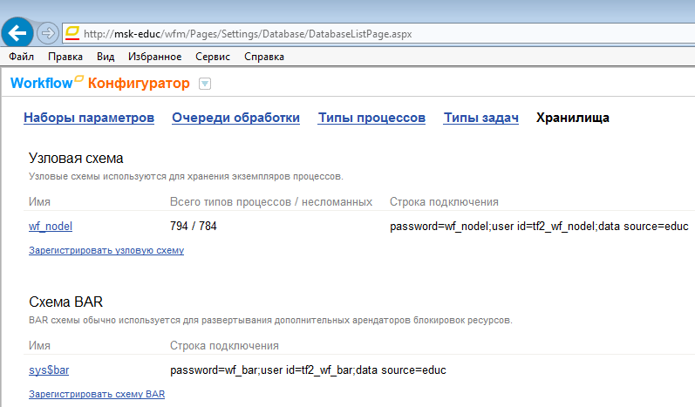
Конфигуратор. Хранилища
Задается название хранилища, параметры подключения к Node DB.

Slide 24
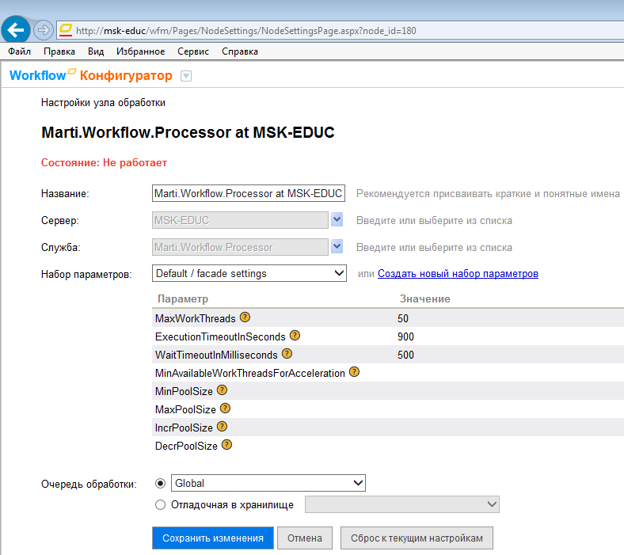
Конфигуратор. Настройки узла обработки
Узел обработки с названием “Marti.Workflow.Processor at MSK-EDUC” связан с Windows-службой Marti.Workflow.Processor, расположенной на сервере MSK-EDUC. Данный узел обработки использует параметры настроек по умолчанию. Узел обработки подписан на очередь обработки Global.

Slide 25
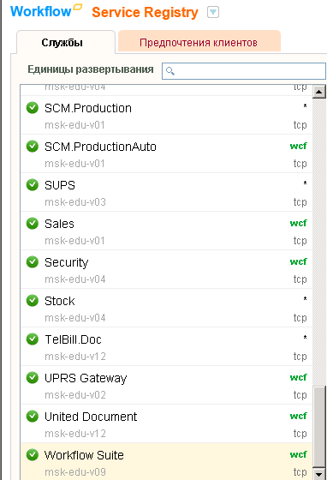
Service Registry
Единица развёртывания - это объединение служб, к которым применяются единые настройки ( настройки привязок, поведений, сервера развёртывания, настройки конечных точек и т.д.).
При внесении изменений в соответствующие настройки они автоматически применятся ко всем службам, входящим в единицу развёртывания.
Единица развёртывания - это основной элемент конфигурации служб в Service Registry. Для ряда параметров также есть возможность конфигурировать службы индивидуально.

Slide 26
Service Registry. Единица развертывания
Единица развёртывания - набор служб тиражируемых/разворачиваемых всегда неделимой "пачкой". Например, типовой сервер Workflow Suite в кластере в себе имеет одинаковый набор служб: фасад, SR-сервер и т.д.. На бою тысячи служб разворачиваются на сотнях серверах. Единицы развертывания позволяют группировать службы в более высокоуровневые сущности, чтобы не заниматься микро менеджментом и настройкой каждой службы отдельно.

Slide 27
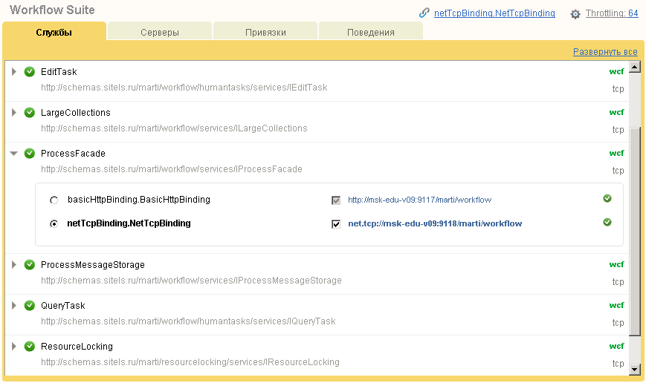
Service Registry
Задаются адреса служб. Адрес WCF-службы Facade: net.tcp://msk-edu-v09:9118/marti/workflow.

Slide 28
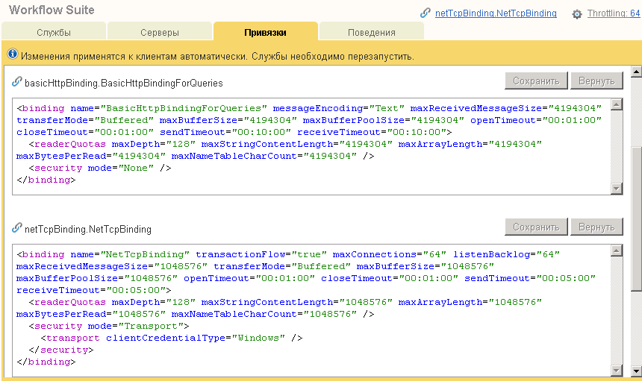
Service Registry
Настройки различных вариантов привязок - транспортный уровень, каналы (однонаправленные, запрос-ответ , дуплексные), механизм кодирования.

Slide 29
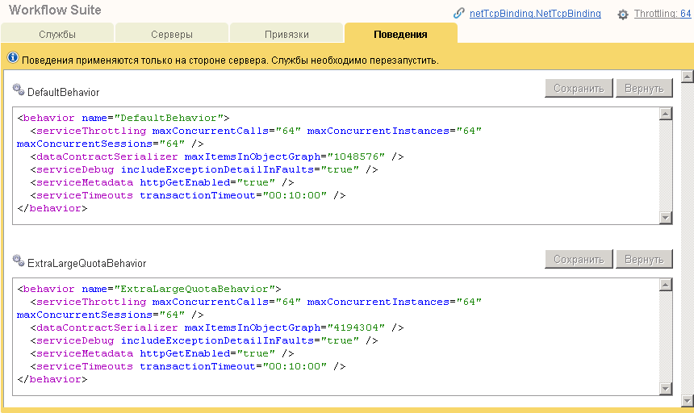
Service Registry
Настройки различных вариантов поведения служб на стороне сервера.

Slide 30
Описание учебного примера, Workflow.Client Регистрация типов данных и операций в конфигурационной базе данных Workflow Описание бизнес-процессов на языке PDL и их импорт в Workflow Создание процесса Workflow. Фасадная служба и ее log-файл Выполнение процесса Workflow. Процессор Workflow и его log-файл
Работа системы Workflow в Runtime

Slide 31
Учебный пример
Исходные данные:
Сборки: Workflow.Training.Contracts.dll, Workflow.Training.Services.dll
Тестовые процессы: TestBP.xml, TestBPChildProcess.xml
Клиент: Workflow.Training.Emulator.exe, Workflow.Training.Contracts.dll
Цель учебного примера: практическое ознакомление с описанием бизнес-процессов на языке pdl, импорт тестовых сборок и процессов в Workflow, привязка процессов к узловой базе данных, подписка процессов на обработку, создание/удаление процессов с помощью тестового клиента, поиск и анализ информации о процессе в мониторе Workflow

Slide 32
Учебный пример
Клиентское приложение
(Workflow.Training.Emulator.exe)
Workflow.Training.Contracts.dll
Marti.Workflow.Processor
Node
Database
Marti.Workflow.Facade
Прокси
Marti.ServiceRegistry.Server
IP: 172.20.102.58
Workflow.Training.Contracts.dll
Workflow.Training.Services.dll
TestBPChildProcessor.xml
TestBP.xml
Config Database
Service Registry
Database
Marti.ServiceRegistry.Client.dll
C:\FORIS\MARTI\Workflow\Config\
ServiceRegistryGlobal.config
IP: 172.20.102.58
IP: 172.20.102.59
Взаимодействие клиентского приложения и Workflow Suite

Slide 33
Учебный пример, установка Workflow.Client
Чтобы клиентское приложение могло взаимодействовать в Workflow Suite необходимо установить Workflow.Client на компьютер с клиентским приложением. Инсталлятор Workflow.Client добавляет следующие компоненты в систему:
1) C:\FORIS\MARTI\Workflow\Config\ServiceRegistryGlobal.config
2) C:\Windows\Microsoft.NET\Framework64\v4.0.30319\Config\machine.config. В machine.config добавляется строка <serviceRegistry file="C:\FORIS\MARTI\Workflow\Config\ServiceRegistryGlobal.config" />
3) В GAC (Global Assembly Cache) добавляются следующие сборки:
C:\Windows\Microsoft.NET\assembly\GAC_MSIL\Marti.ServiceRegistry.Client\v4.0_3.1.0.0__c765999543f12c74\Marti.ServiceRegistry.Client.dll
C:\Windows\Microsoft.NET\assembly\GAC_MSIL\Marti.ServiceRegistry.Client.resources\v4.0_3.1.0.0_ru-RU_c765999543f12c74\Marti.ServiceRegistry.Client.resources.dll
C:\Windows\Microsoft.NET\assembly\GAC_MSIL\Marti.ResourceLocking.Contracts\v4.0_2.1.0.0__c765999543f12c74\Marti.ResourceLocking.Contracts.dll
C:\Windows\Microsoft.NET\assembly\GAC_MSIL\Marti.Bar.Client\v4.0_2.1.0.0__c765999543f12c74\Marti.Bar.Client.dll
C:\Windows\Microsoft.NET\assembly\GAC_MSIL\Marti.HumanTasks.Contracts\v4.0_2.0.0.0__c765999543f12c74\Marti.HumanTasks.Contracts.dll

Slide 34
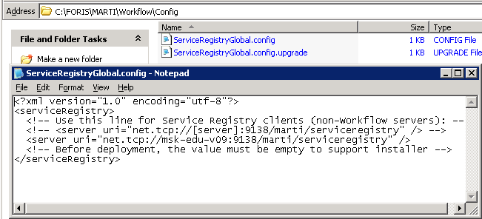
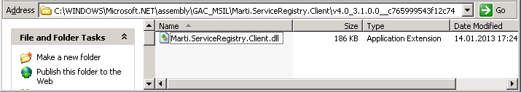
ServiceRegistryGlobal.config, Marti.ServiceRegistry.Client.dll
Конфигурационный файл ServiceRegistryGlobal.config содержит информацию об адресе службы WCF Service Registry uri=“net.tcp://msk-edu-v09:9138/marti/serviceregistry” .
Инсталлятор Workflow.Client добавляет сборку Marti.ServiceRegistry.Client.dll в GAC (Global Assembly Cache).

Slide 35
Определение типа переменных и сообщений для тестового процесса
Тип процесса Workflow - это его метаданные: имена и типы его переменных и сообщений; определения корреляционных наборов; логика выполнения процесса, определенная в его активностях. Кроме того тип процесса имеет осмысленное имя, хранит привязку к узловой базе данных
Для нашего примера:
Workflow.Training.Contracts.dll – содержит информацию о типах переменных тестового процесса
Workflow.Training.Services.dll – содержит информацию о сервисах и их операциях, которые будут вызываться при выполнении тестового процесса

Slide 36
Определение логики выполнения тестового процесса
TestBP.xml, TestBPChildProcess.xml – определение логики выполнения тестового процесса на языке PDL
В среде .NET элементарным хранилищем информации о типах данных, операциях и службах является сборка. Для загрузки этой информации Workflow предоставляет инструмент, который называется «Assembly Importer»
Выполним импорт сборок Workflow.Training.Contracts.dll и Workflow.Training.Services.dll в Workflow

Slide 37
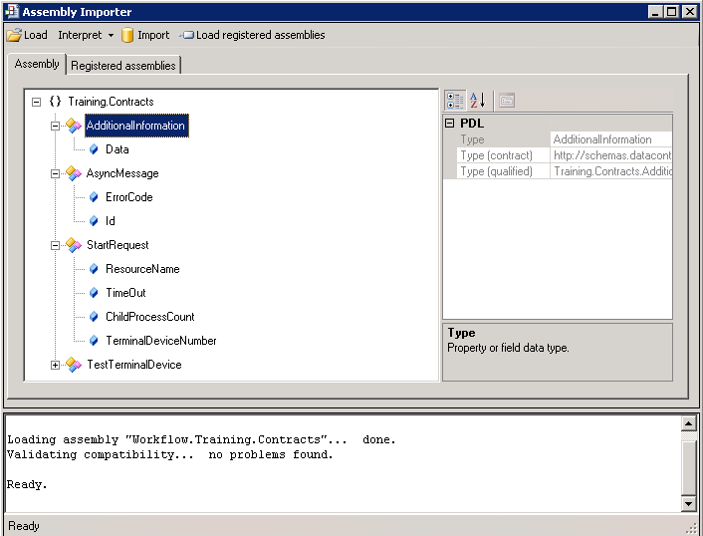
Учебный пример . Импорт сборки Workflow.Training.Contracts.dll в Workflow
Сборка Workflow.Training.Contracts.dll и ее типы данных в Assembly Importer

Slide 38
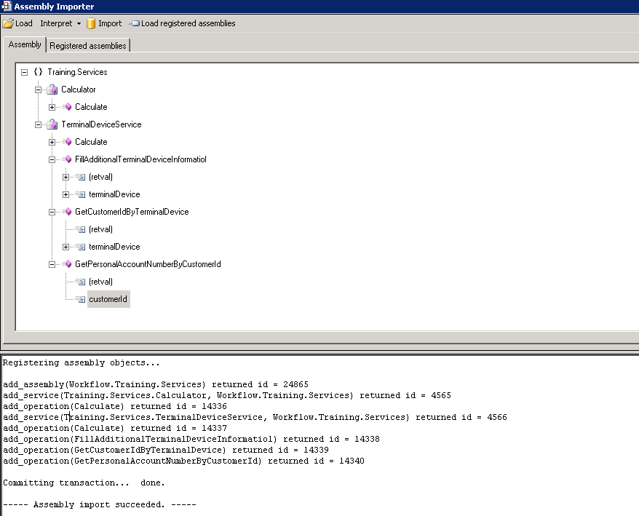
Импорт сборки Workflow.Training.Services.dll в Workflow
Сборка Workflow.Training.Services.dll и ее сервисы в Assembly Importer
Успешный импорт сборки Workflow.Training.Services.dll c ее сервисами и операциями в Workflow

Slide 39
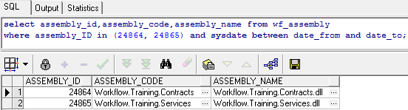
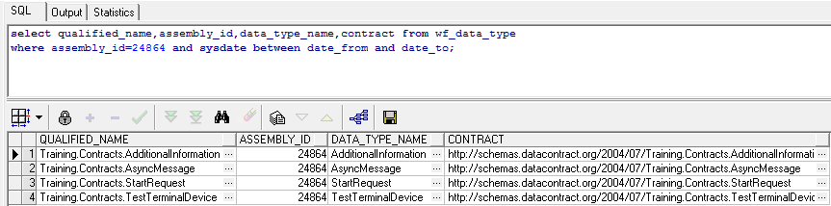
Конфигурационная база данных Workflow. Таблицы WF_ASSEMBLY и WF_DATA_TYPE
Таблица WF_ASSEMBLY - зарегистрированные сборки
assembly_name=Workflow.Training.Contracts.dll assembly_id=24864
assembly_name=Workflow.Training.Services.dll assembly_id=24865
Таблица WF_DATA_TYPE – словарь доступных типов данных

Slide 40
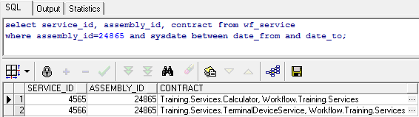
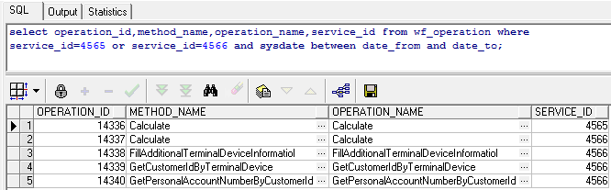
Конфигурационная база данных Workflow. Таблицы WF_SERVICE и WF_OPERATION
Таблица WF_SERVICE - службы, которые зарегистрированы в Workflow
Таблица WF_OPERATION - словарь операций (методы служб)

Slide 41
Описание тестового бизнес-процесса “TestBP”
Логика процесса “TestBP”:
Синхронный блок:
Заблокировать ресурс (имя ресурса задается при старте процесса через утилиту).
Асинхронный блок:
Выполнить несколько вызовов Invoke (изменив переменные);
Прервать свое выполнение на время указанное в таймауте (таймаут задается при старте процесса через утилиту);
Создать несколько дочек “TestBPChildProcess” (кол-во дочек также задается при старте процесса);
Прервать свое выполнение в ожидание асинхронного сообщения.

Slide 42
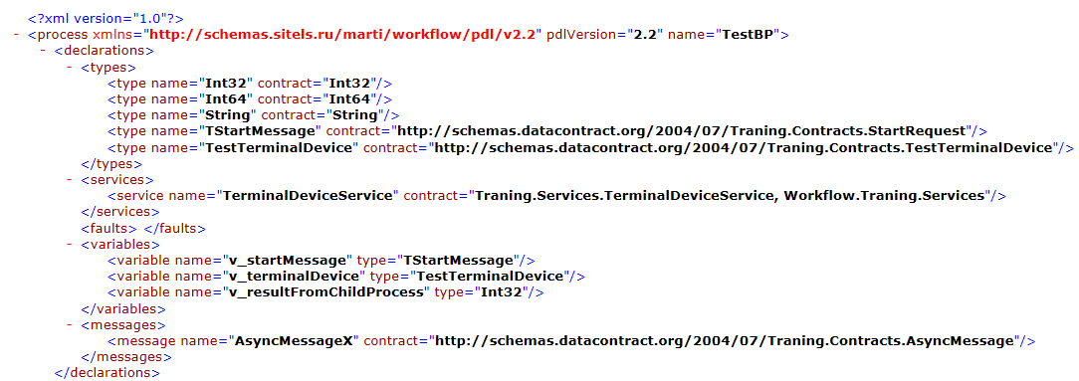
Описание тестового бизнес-процесса “TestBP”. Раздел деклараций
Название раздела | Описание
process | Элемент первого уровня, содержащий описание бизнес-процесса
declarations | Раздел деклараций служит для описания объектов
types | Перечисляются типы данных, используемые в объявлениях остальных объектов процесса
services | Операции, которые будут использоваться при реализации процесса . Операции существуют не сами по себе, а в составе компонентов или служб систем
variables | Переменные, которые используются для хранения, преобразования и передачи данных между активностями

Slide 43
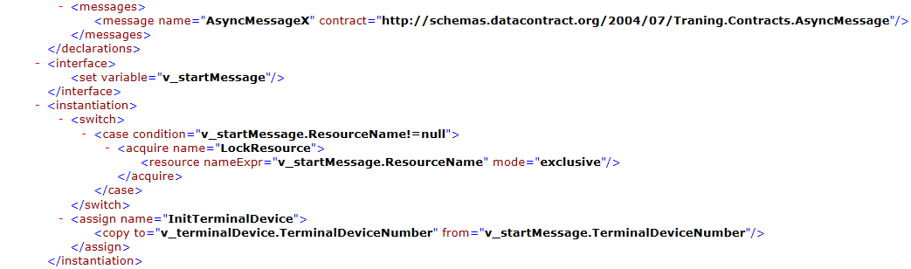
Описание тестового бизнес-процесса “TestBP”. Раздел деклараций
Название раздела | Описание
messages | Сообщения, необходимые бизнес-процессу для асинхронного взаимодействия с внешними системами
instantiation | Задается стартовая логика бизнес-процесса. Выполнение этой логики реализуют фасадные службы Workflow
interface | Указываются параметры, необходимые для выполнения стартовой логики бизнес-процесса
execution | Задается логика выполнения бизнес-процесса. Выполнение этой логики реализуют узлы обработки Workflow

Slide 44
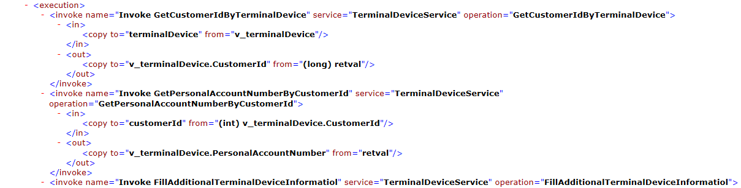
Описание тестового бизнес-процесса “TestBP”. Простые активности
Название активности | Описание
invoke | Вызов бизнес-операций. Вызывает службу и ее метод. Помимо имени активности требует задание атрибутов service и operation.
assign | Используется для внутренних вычислений и или преобразования данных
acquire | Предназначена для наложения бизнес-процессом разделяемой или исключительной блокировки на один или несколько ресурсов
invokeProcess | Вызов дочернего бизнес-процесса
wait | Задержка выполнения бизнес-процесса в течение некоторого промежутка времени

Slide 45
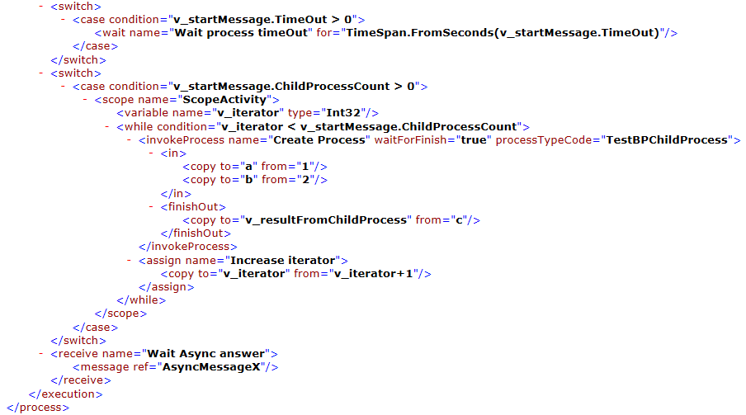
Описание тестового бизнес-процесса “TestBP”. Составные активности

Slide 46
Описание тестового бизнес-процесса “TestBP”. Составные активности
PDL-процесс состоит из шагов, называемых активностями. Каждая из активностей может быть либо простой, либо составной.
Составные активности — это такие управляющие конструкции языка, как «цикл» или «условие». Они содержат внутри себя другие активности. К составным активностям относится также «блок» и «транзакция».
Название составной активности | Описание
switch | Конструкция <switch> позволяет реализовать условное поведение. Конструкция состоит из упорядоченного набора условных веток, определяемых одним или несколькими элементами <case> и одним необязательным элементом <otherwise>.
while | Конструкция <while> позволяет организовать повторное выполнение набора активностей (цикл по условию).
scope | Конструкция <scope> включает активности, для которых можно определить обработчик сбоев, а так же ограничить видимость контекстных переменных

Slide 47
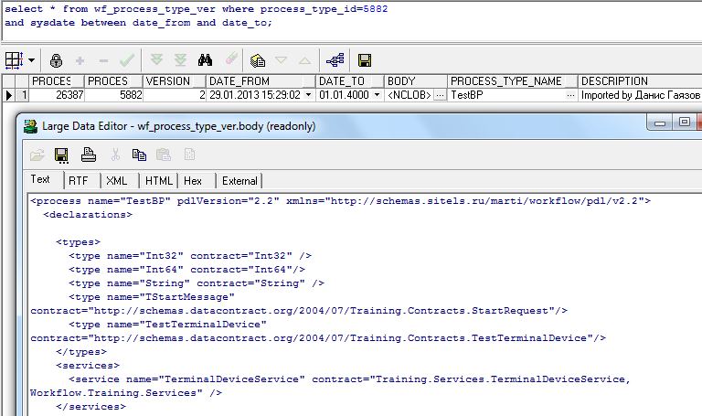
Таблица WF_PROCESS_TYPE_VER, описание процесса на PDL
Для импорта в Workflow описания бизнес-процесса на PDL используется утилита pdl.exe.
Описание процесса на PDL находится в поле BODY таблицы WF_PROCESS_TYPE_VER.

Slide 48
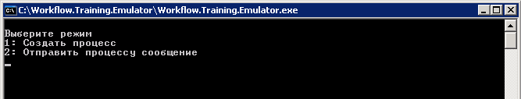
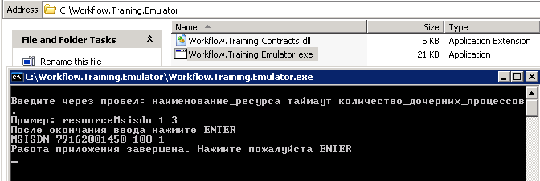
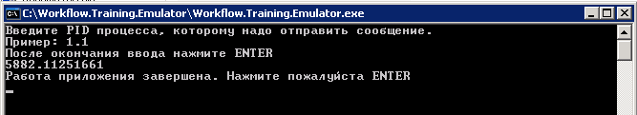
Создание процесса Workflow. Клиентское приложение Workflow.Training.Emulator.exe
Утилита Workflow.Training.Emulator.exe умеет создавать экземпляры процесса “TestBP” и отправлять им сообщения.

Slide 49
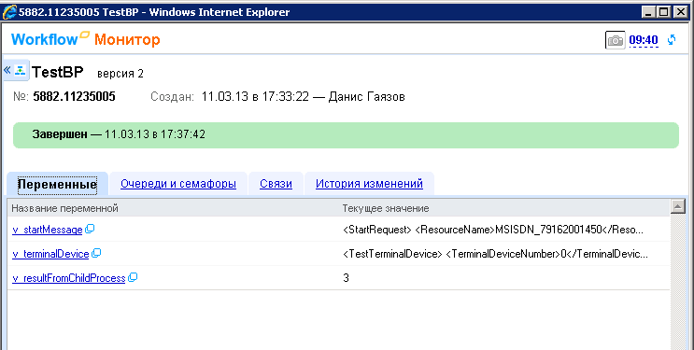
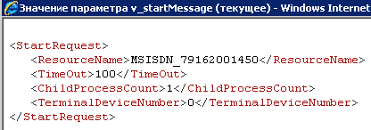
Переменные процесса TestBP
Переменные процесса TestBP и их значения
PID (process identifier) = 5882.11235005
5882 – идентификатор типа процесса
11235005 – идентификатор экземпляра процесса

Slide 50
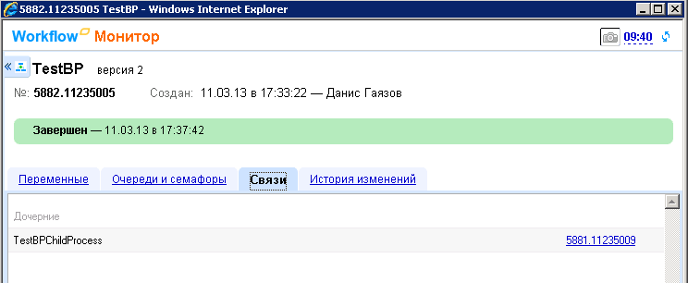
Дочерний процесс TestBPChildProcess
Процесс TestBP порождает дочерний процесс TestBPChildProcess c PID=5881.11235009.

Slide 51
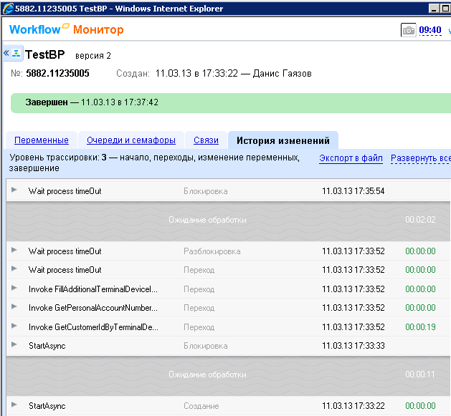
История изменений процесса TestBP
История изменений активностей процесса TestBP c PID=5882.11235005
Активность процесса – шаг процесса, на котором принимается решение или выполняется действие

Slide 52
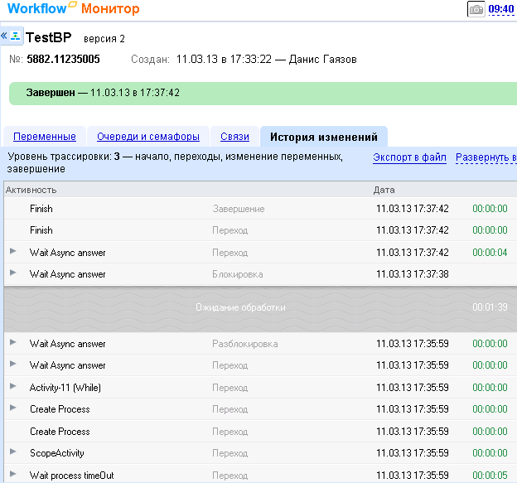
История изменений процесса TestBP

Slide 53
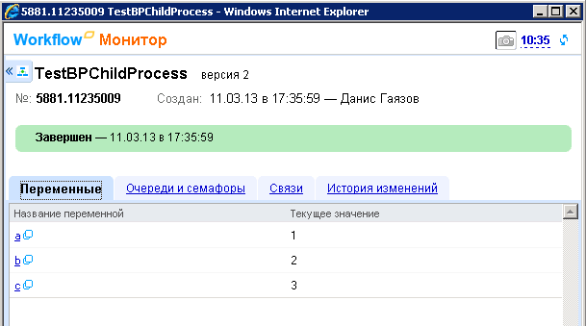
Переменные дочернего процесса TestBPChildProcess
Переменные процесса TestBPChildProcess и их значения

Slide 54
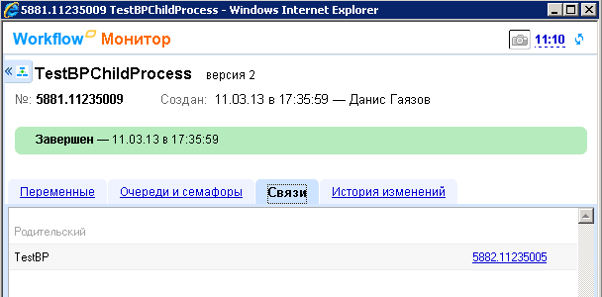
Стартовая логика процесса. Marti.Workflow.Facade.log
Процесс TestBPChildProcess был порожден родительским процессом TestBP c PID=5882.11235005

Slide 55
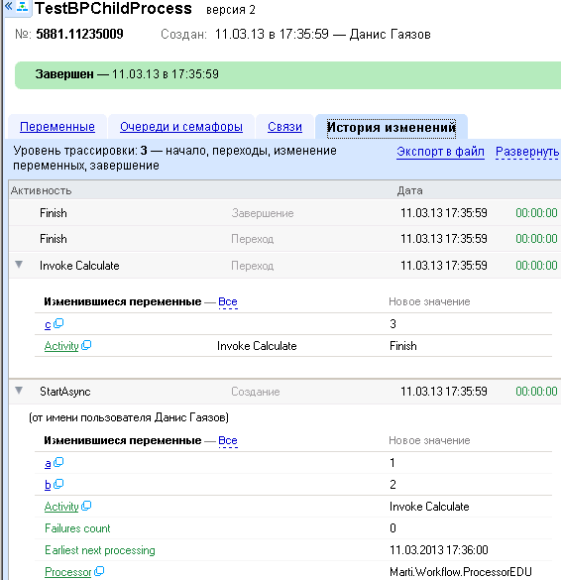
История изменений процесса TestBPChildProcess
История изменений активностей процесса TestBPChildProcess c PID=5881.11235009

Slide 56
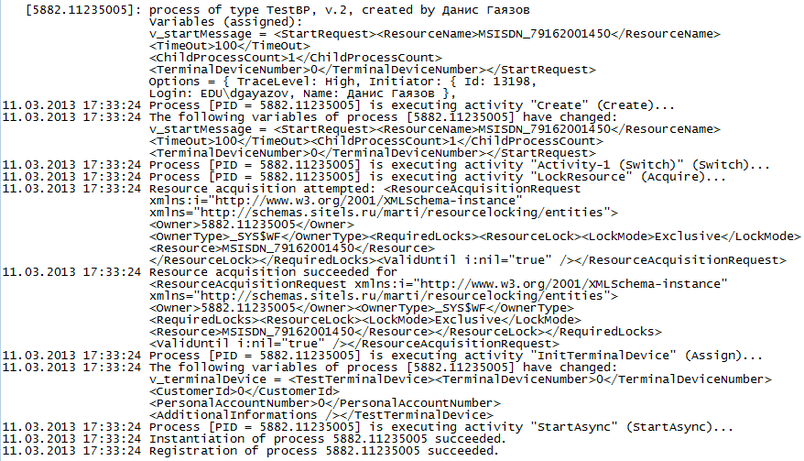
Стартовая логика процесса. Marti.Workflow.Facade.log
Стартовая логика бизнес-процесса задается в разделе <instantiation> описания бизнес-процесса на PDL.

Slide 57
Стартовая логика процесса. Marti.Workflow.Facade.log
v_startMessage = <StartRequest><ResourceName>MSISDN_79162001450</ResourceName><TimeOut>100</TimeOut><ChildProcessCount>1</ChildProcessCount><TerminalDeviceNumber>0</TerminalDeviceNumber></StartRequest>
<RequiredLocks><ResourceLock><LockMode>Exclusive</LockMode><Resource>MSISDN_79162001450</Resource></ResourceLock></RequiredLocks>
Блокируется ресурс MSISDN_79162001450.

Slide 58
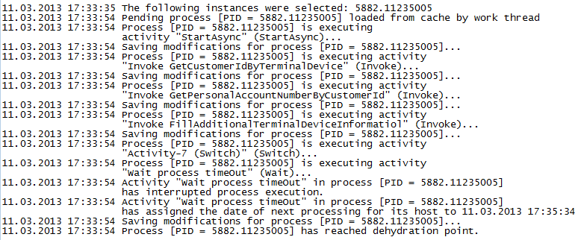
Основная логика процесса. Marti.Workflow.Processor.log
Выполнение основной логики бизнес-процесса, которая задается в разделе <execution> описания бизнес-процесса на PDL.

Slide 59
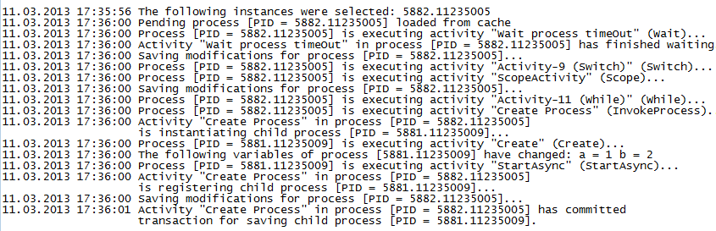
Основная логика процесса. Marti.Workflow.Processor.log
Создание дочернего бизнес-процесса с PID=5881.11235009.

Slide 60
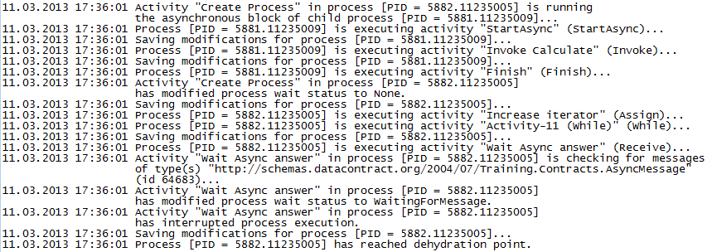
Основная логика процесса. Marti.Workflow.Processor.log
Дочерней бизнес-процесс с PID=5881.11235009 завершен, ожидание основным процессом асинхронного сообщения.

Slide 61
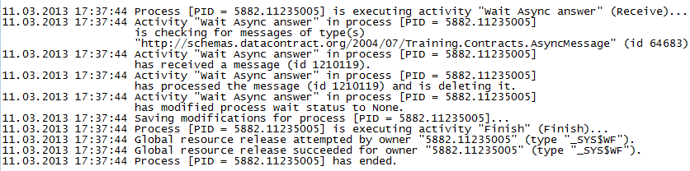
Основная логика процесса. Marti.Workflow Processor .log AsyncMessage
Получение сообщения с ID=1210119, завершение основного процесса с PID=5882.11235005

Slide 62
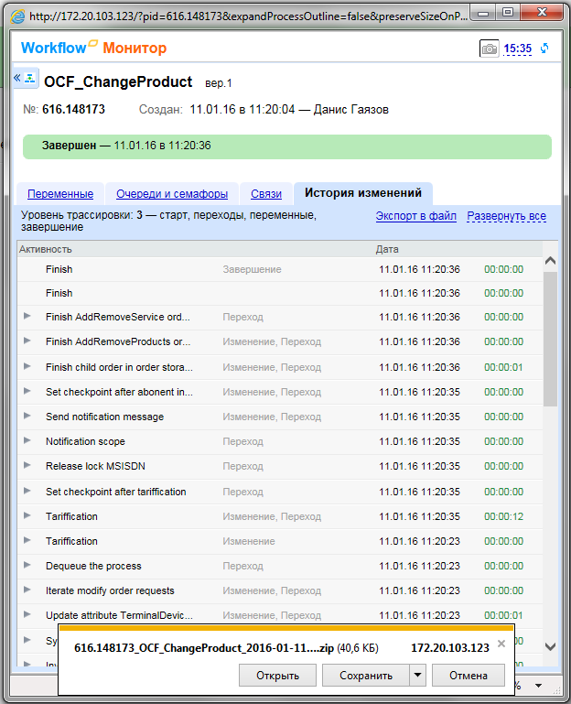
Экспорт истории выполнения активностей бизнес-процесса и описания бизнес-процесса на pdl
Для примера рассмотрим карточку бизнес-процесса “OCF_ChangeProduct”. Данный бизнес-процесс вызывается при добавлении услуг абоненту.
Если в карточке бизнес-процесса нажать на ссылку “Экспорт в файл”, то система создаст zip-архив с историей выполнения активностей бизнес-процесса и описанием бизнес-процесса на языке pdl.

Slide 63
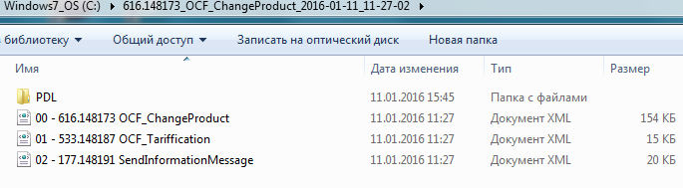
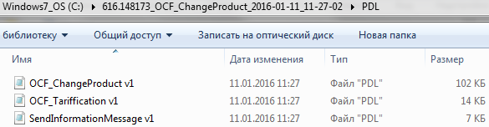
Экспорт истории выполнения активностей бизнес-процесса и описания бизнес-процесса на pdl
Файлы с историей выполнения активностей родительского и дочерних бизнес-процессов.
Файлы c описанием родительского и дочерних бизнес-процессов на языке pdl.

Slide 64
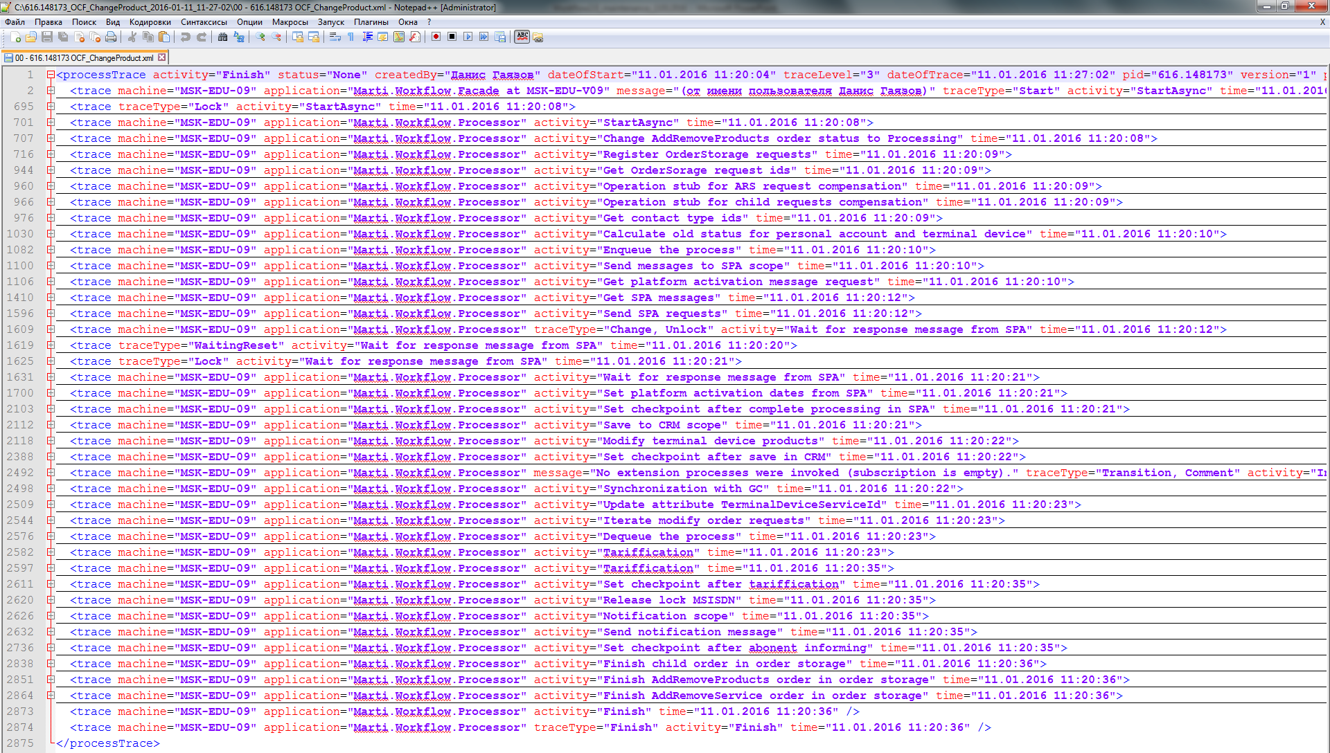
Экспорт истории выполнения активностей бизнес-процесса и описания бизнес-процесса на pdl
Файл “00 - 616.148173 OCF_ChangeProduct.xml” с историей выполнения активностей родительского бизнес-процесса “OCF_ChangeProduct”.

Slide 65
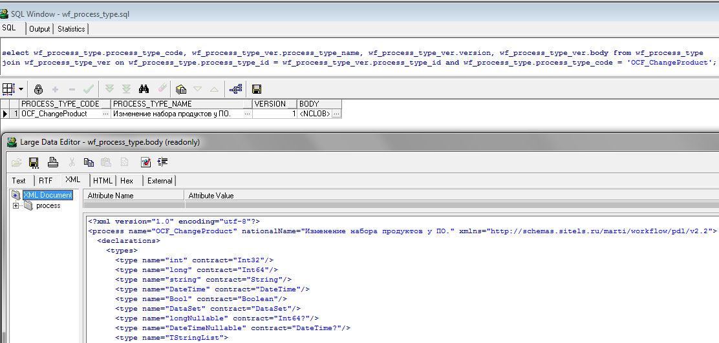
Экспорт истории выполнения активностей бизнес-процесса и описания бизнес-процесса на pdl
Описание бизнес-процесса на языке PDL находится в поле BODY таблицы WF_PROCESS_TYPE_VER конфигурационной базы данных Workflow 2.0.

Slide 66
Список источников информации о Workflow
https://wiki.bss.nvision-group.com/display/WorkflowSuite/Start. Подробное описание всех подсистем Workflow Suite.
Руководство администратора Workflow.
Workflow Enterprise Manager. Руководство пользователя.
Использование Service Registry. Руководство администратора.
Каталог базы данных Workflow.
Выпуски Workflow Observer

Slide 67
Спасибо за внимание!

